Slide 1
KRAHASIMI MES QELIZAVE

Slide 2
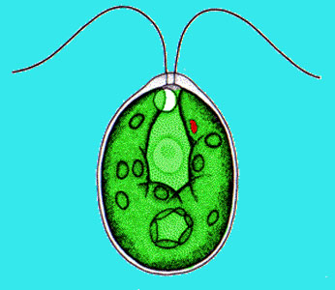
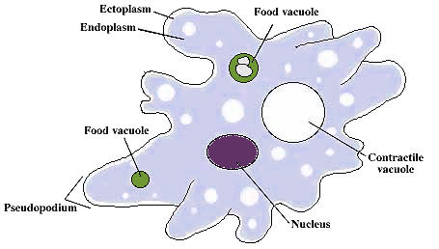
Ndryshimet mes qelizave të organizmave njëqelizorë dhe shumëqelizorë
Te organizmat njëqelizorë (alga e gjelbër – Chlamydomonas, parashtazori-Ameba) një qelizë i kryen të gjitha funksionet:
  Sintezë Ushqim
  Absorbim Tretje
  Rritje Sekretim
  Shumim Frymëmarrje
  Ngacmueshmëri kontraktim
  Lëvizje etj.

Slide 3
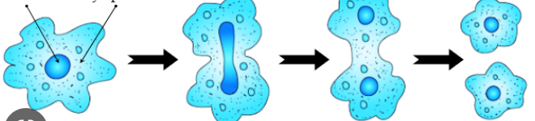
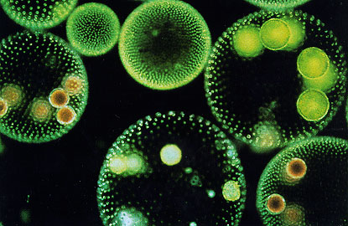
Organizmat njeqelizore shumohen me ndarje te thjeshtë
Te organizmat kolonial (alga - Volvox)
Volvoxi ka formë topthi
Qelizat brenda kolonisë i kanë të ndarë funksionet:
  Për lëvizje të kolonisë
  Për ushqim
  Për shumëzim etj

Slide 4
Te organizmat shumëqelizorë qelizat kanë funksione të ndara dhe
  Qelizat me funksione të caktuara janë bashkuar në inde
  Disa inde janë bashkuar dhe kanë formuar organe
  Organet bashkohen duke dhënë sistemet e organeve dhe
  sistemet e organeve bashkohen duke dhënë organizmin
Qelizat e inkuadruara në inde të organizmave shumqelizorë, humbin funksionet e përgjithshme dhe specializohen vetëm për një funksion, andaj edhe ndërtimi i tyre është më i thjeshtë
Shuma e funksioneve të të gjitha qelizave siguron jetën.
Organizmi shumeqelizor ne mesin e bimeve p.sh fasulja, luledielli, ahu etj
Organizma shumeqelizor ne mesin e shtazeve p.sh macja, qeni, njeriu etj.

Slide 5
Ndryshimet ndërmjet qelizave bimore dhe shtazore
Qelizat bimore
Kanë murin qelizorë
Kane membrane qelizore
Kanë vakuolë
Kanë plastide (përveç kërpudhave)
Nuk kanë centrozom (përveq disa bimë të ulta)
Qelizat shtazore
Nuk kanë murin qelizor
Kane membrane qelizore
Nuk kanë vakuolë (përveç parashtazorëve)
Nuk kanë plastide (përveç kërbaçorit të gjelbër)
Kanë centrozom

Slide 6
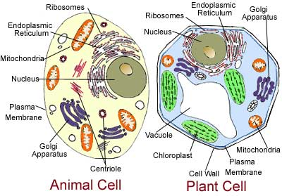
Ndryshimet ndërmjet qelizave bimore dhe shtazore
Ribozomet
Retikulumi
endoplazmatik
Aparati i
Golxhit
Ribozomet
Retikulumi
endoplazmatik
Bërthama
Mitokondria
Bërthama
Mëmbrana
plazmatike
Vakuola
Aparati i
Golxhit
Mitokondria
Kloroplastet
Mëmbrana
plazmatike
Centriolet
Muri qelizorë
Qeliza shtazore
Qeliza bimore

Slide 7
Format e qelizave
Qelizat kanë forma të llojllojshme:
  Topthore
  Pllakore
  Prizmatike
  Ylli
  Cilindrike
  Boshtore
  Të parregullt (qeliza nervore)
  Të përkohshme (ameba), etj

Slide 8
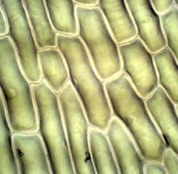
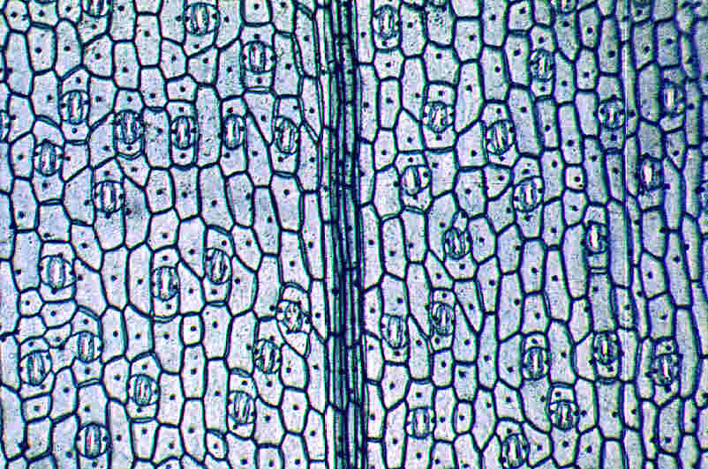
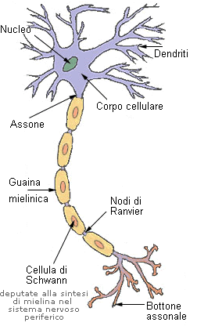
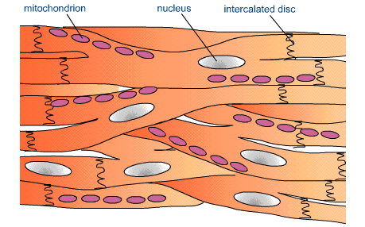
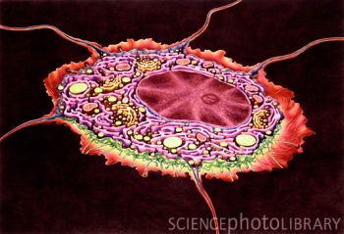
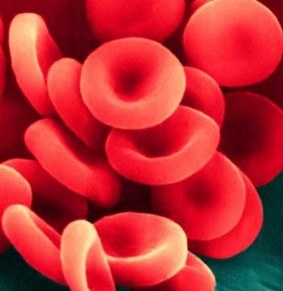
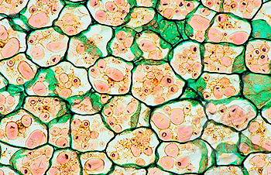
Format e qelizave

Slide 9
Madhësia e qelizës
Madhësia e qelizës është e ndryshme
  Disa mikrometra (qelizat e bakterieve)
  Rreth 1cm (qelizat e frutit të portokallit, limonit shihen edhme sy)
  Rreth 6 cm (veza e pulës )
  17 cm –rreth 1kg (veza e makushit)
  5 – 15 cm (alga njëqelizore Acetabularia)
  Deri 1,5 m e gjatë (qeliza nervore)
Madhësa e qelizës nuk i përgjigjet madhësisë së organizmit (psh: ujtoksorët dhe insektet i kanë qelizat më të mëdha se gjitarët).
Qeliza si njesi themelore, ndertimore dhe funksionale e organizmave eshte e afte per: sinteze, sekretim, respiracion, ngacmueshmeri, kontraktim, rritje shumezim, levizje etj.

